Slide 1
Additional file 1
Raw western blots of GSDMD, IL-1β and GAPDH

Slide 2
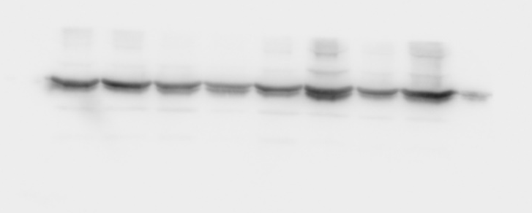
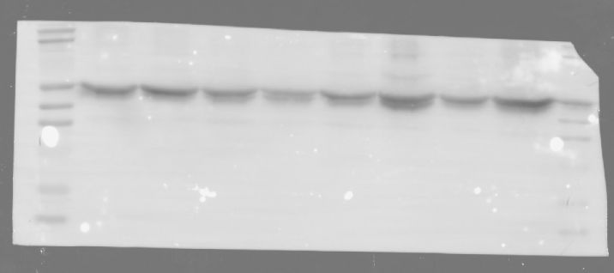
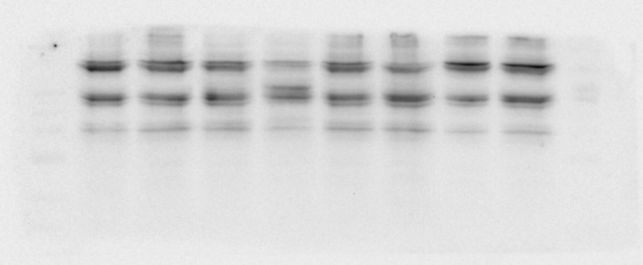
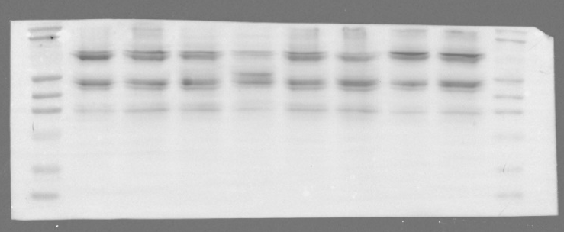
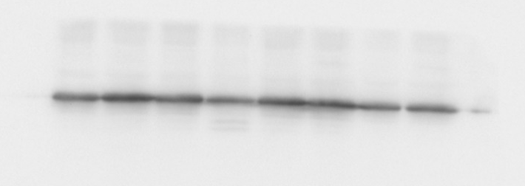
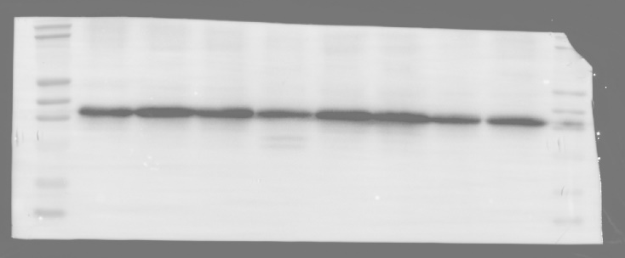
a
b
70
50
53 kD
GSDMD
35
25
CON
ALS
CON
ALS
ALS
CON
ALS
20
CON
60 d
95 d
108 d
122 d
15
c
d
70
50
IL-1β
35
31 kD
25
CON
ALS
CON
ALS
ALS
ALS
20
CON
CON
15
60 d
95 d
108 d
122 d
e
f
70
GAPDH
40
36 kD
25
CON
ALS
CON
ALS
ALS
CON
ALS
20
CON
15
60 d
95 d
108 d
122 d
Figure S1. Raw western blots of GSDMD (a, b), IL-1β (c, d) and GAPDH (e, f) in Figure 2, 7.
12% Gel, 0.22 μm PVDF membrane.

